Slide 1
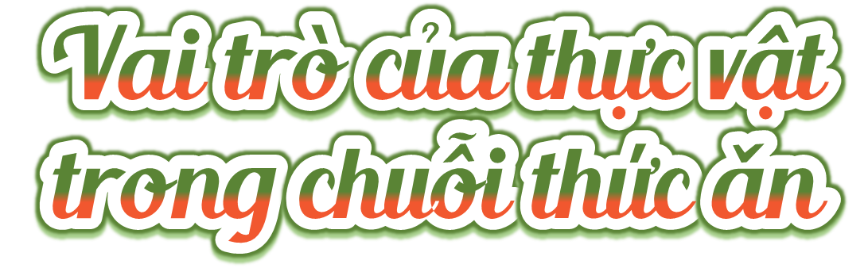
Khoa học

Slide 2
YÊU CẦU CẦN ĐẠT
- Trình bày được vai trò quan trọng của thực vật đối với việc cung cấp thức ăn cho con người và động vật.
- Thực hiện được một số việc làm giữ cân bằng chuỗi thức ăn trong tự nhiên và vận động gia đình cùng thực hiện.

Slide 3
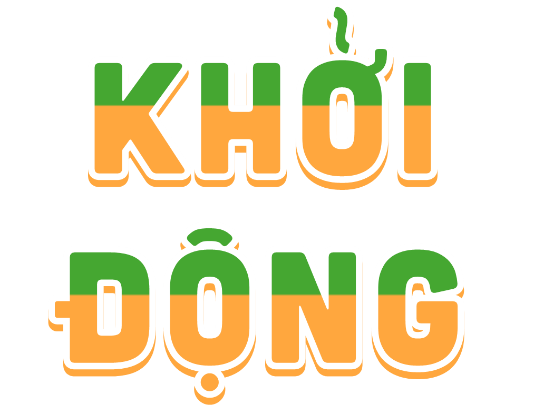

Slide 4


Slide 5
Mình đói bụng quá, các bạn giúp mình no bụng nhé!

Slide 6
Mình đói bụng quá, các bạn giúp mình no bụng nhé!

Slide 7
Mình đói bụng quá, các bạn giúp mình no bụng nhé!

Slide 8
Mình đói bụng quá, các bạn giúp mình no bụng nhé!

Slide 9
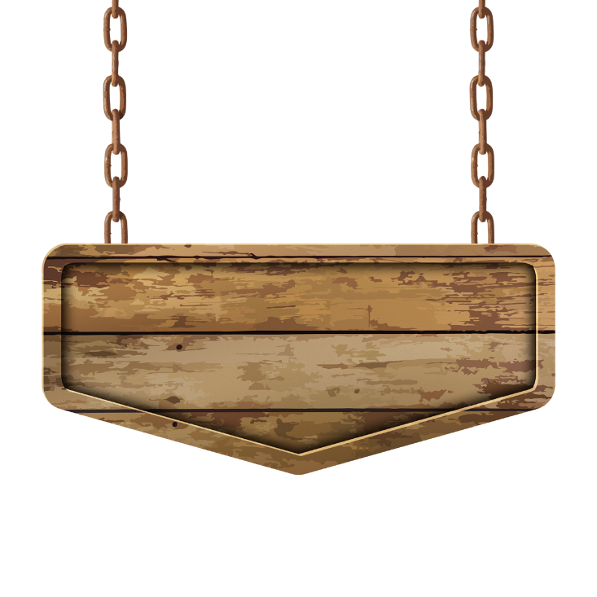

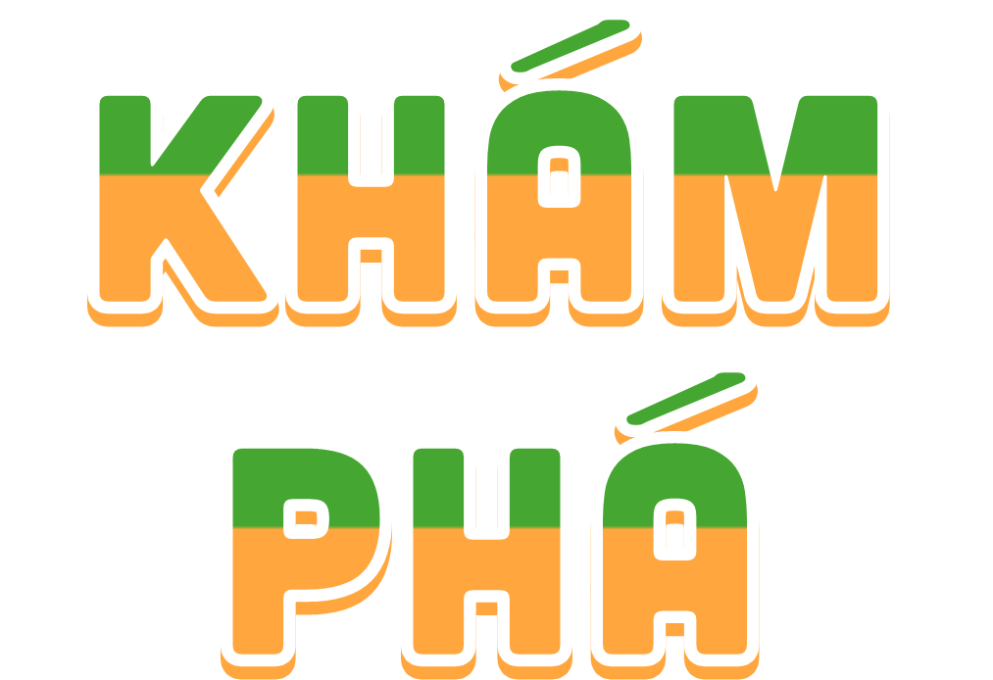

Slide 10
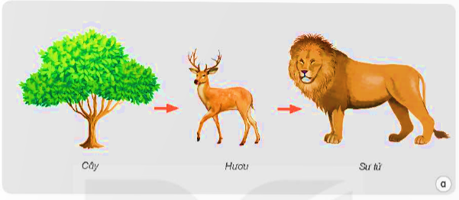
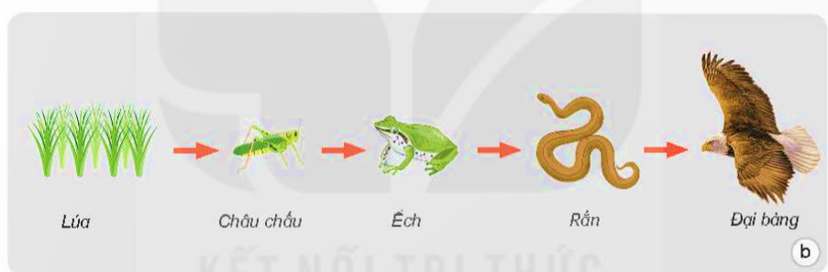
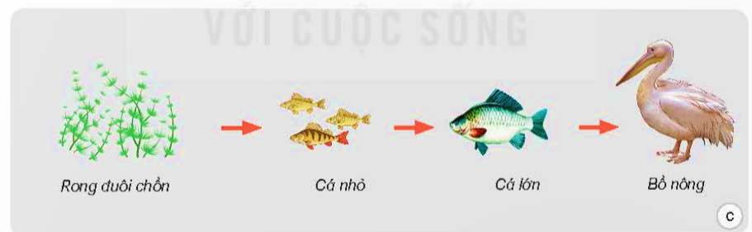
Quan sát hình 4 và nêu điểm chung của 3 chuỗi thức ăn?

Slide 11
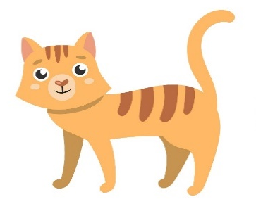
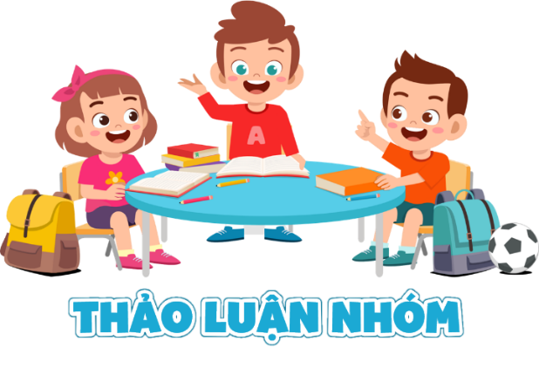
Điểm chung của 3 chuỗi thức ăn là đều bắt đầu từ thực vật.
1. Thực vật có khả năng tự tổng hợp chất dinh dưỡng từ các chất nào?
2. Vì sao thực vật thường là sinh vật đứng đầu chuỗi thức ăn?
3. Hãy viết và mô tả lại chuỗi thức ăn khác có thực vật đứng đầu chuỗi.

Slide 12
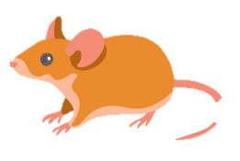
1. Thực vật có khả năng tự tổng hợp chất dinh dưỡng từ nước, khí cac-bô-nic dưới tác dụng của ánh sáng.
2. Động vật và con người không thể tự tổng hợp các chất dinh dưỡng như thực vật mà phải lấy thức ăn từ thực vật và động vật khác.
Thực vật thường là sinh vật đứng đầu trong chuỗi thức ăn.

Slide 13
Một số chuỗi thức ăn có thực vật đứng đầu chuỗi:
Rau muống → sâu → Chim sâu → Rắn
Lá ngô → Châu chấu → Ếch → Rắn hổ mang

Slide 14

Các sinh vật trong tự nhiên có mối liên hệ chặt chẽ với nhau. Trong đó, số lượng các sinh vật được duy trì tương đối ổn định tạo thành trạng thái cân bằng của chuỗi thức ăn.

Slide 15
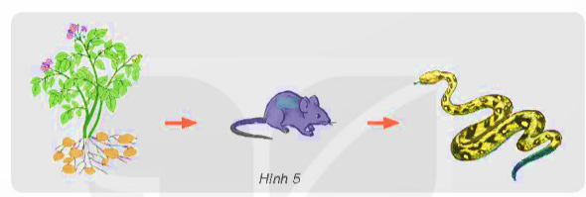

Ở cánh đồng khoai tây có một số sinh vật như chuột, rắn cùng sinh sống và chúng tạo thành chuỗi thức ăn. Theo em:
Nếu khoai tây bị mất mùa số lượng chuột và rắn sẽ thay đổi như thế nào?
Nếu số lượng rắn bị giảm mạnh do con người khai thác làm thuốc, làm thức ăn thì điều gì xảy ra với chuột và khoai tây?

Slide 16

Nếu khoai tây bị mất mùa, lượng chuột và rắn sẽ giảm dần do không đủ thức ăn cho chuột dẫn đến không đủ thức ăn cho rắn.
Nếu số lượng rắn bị giảm mạnh do con người khai thác làm thuốc, thì số lượng chuột sẽ tăng lên, cắn phá và làm giảm số lượng khoai tây.
Nhận xét về vai trò của thực vật, động vật đối với sự cân bằng chuỗi thức ăn?

Slide 17
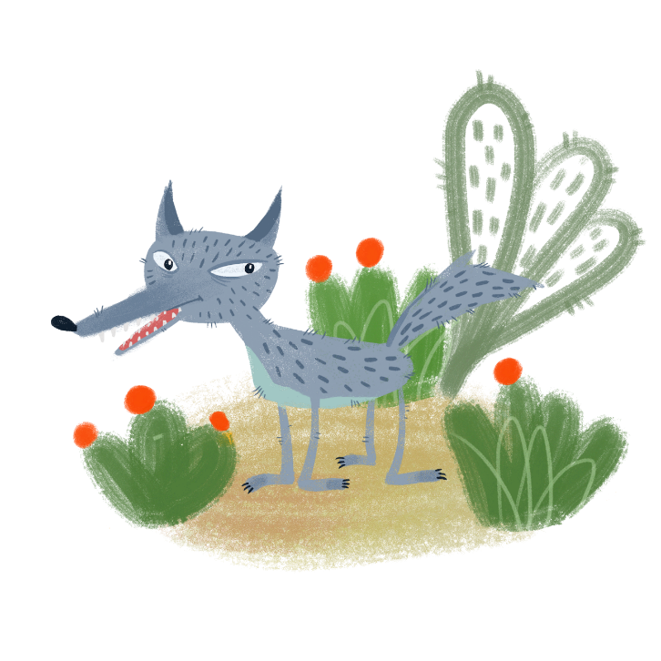
Các sinh vật trong chuỗi thức ăn có mối liên hệ chặt chẽ với nhau. Trong đó, số lượng sinh vật được duy trì tương đối ổn định tạo thành trạng thái cân bằng của chuỗi thức ăn.

Slide 18


Slide 19
+ Tìm những ví vụ về vai trò của của thực vật đối với việc cung cấp thức ăn cho con người và động vật.

Slide 20
GHI VỞ
2.Vai trò của thực vật trong chuỗi thức ăn:
- Thực vật thường là sinh vật đứng đầu trong chuỗi thức ăn.
3.Cân bằng chuỗi thức ăn trong tự nhiên:
- Các sinh vật trong chuỗi thức ăn có mối liên hệ chặt chẽ với nhau.
- Số lượng sinh vật được duy trì tương đối ổn định tạo thành trạng thái cân bằng của chuỗi thức ăn.

Slide 21
